Slide 1
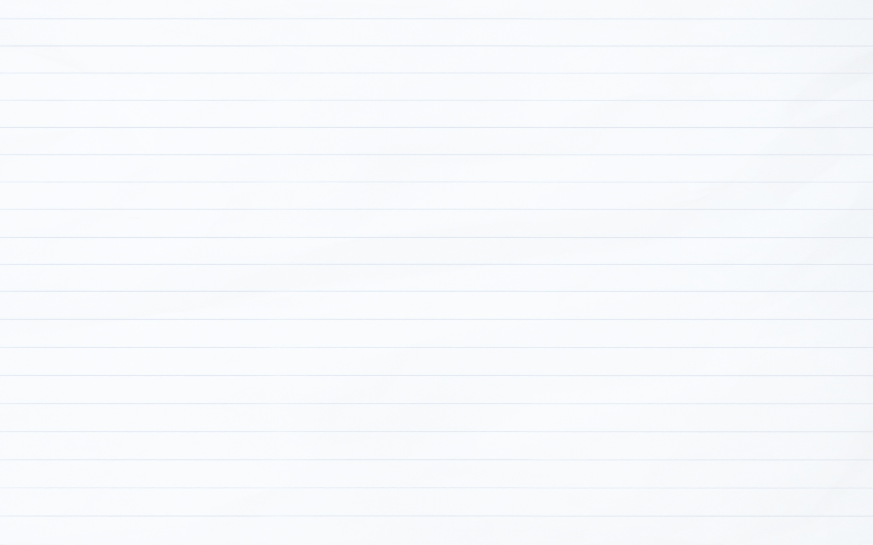




Niveau
1
Français
Période 1
Semaine 2 - Séance 2
Écoles Pionnières – Année scolaire 2024-2025
Version en cours d’amélioration.

Slide 2


Pour l’enseignant
Ce support est optimisé pour un visionnage en mode diaporama sur un écran d’ordinateur.

Slide 3
Pour l’enseignant
Orientations générales

Slide 4




Pour l’enseignant
Conventions pour l’usage des supports
Pages réservées à l’enseignant
Explications et consignes à dire aux élèves
Audio enregistré (déclenchement automatique)

Slide 5








Pour l’enseignant
Pictogrammes pour la gestion de la leçon.
Modelage.
Les élèves écoutent.
Questions directes.
L’enseignant désigne des élèves.
Dites-le en arabe
Les élèves disent le mot en arabe.
Répétition chorale.
Toute la classe participe.
Lecture silencieuse.
Passage au tableau.
Un élève réalise la tâche.
Pratique autonome.
L’enseignant circule entre les rangs.
Observation.
Les élèves observent.

Slide 6




Pour l’enseignant
Matériel technique
PC + PPT
Pointeur
Projection ajustée
Matériel didactique
Livret
Ardoise

Slide 7


Pour l’enseignant
Exemples de projections bien ajustées

Slide 8
Pour l’enseignant
Organisation pédagogique

Slide 9
Pour l’enseignant
Organisation pédagogique
L’objectif de l’enseignement du français en 1ère année est d’atteindre le palier 2 en lecture (lire des mots avec des syllabes simples) ainsi que le niveau A1.1 à l’oral et à l’écrit (capacités élémentaires en compréhension et en production).
L’année est organisée en 5 périodes de 6 semaines chacune. Les 5 premières semaines de la période sont consacrées à l’étude d’un thème, tandis que la sixième semaine est réservée au rebrassage et à l’évaluation des apprentissages de la période.
Chaque semaine comprend une liste de mots de vocabulaire, un dialogue, la découverte d’un graphème et des points de langue (structures syntaxiques, conjugaison etc.).
Chaque séance comprend 2 activités principales et s’ouvre par des rituels.
Période 1 : Je me présente
Période 2 : Ma classe
Période 3 : Ma famille et ma maison
Période 4 : Mon corps et mon alimentation
Période 5 : Ma journée

Slide 10
Pour l’enseignant
Programme de la période 1

Slide 11
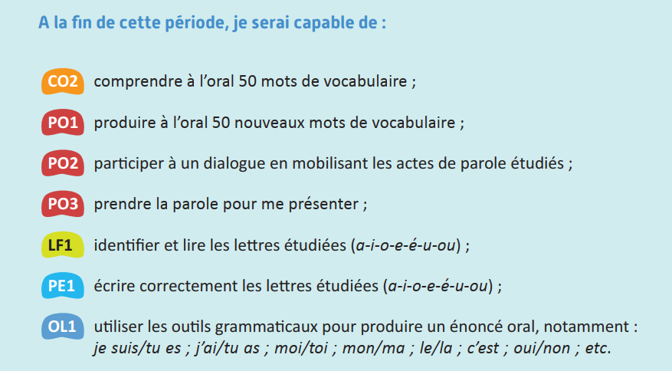
Pour l’enseignant
Attendus de la période 1
CO: Compréhension Orale PO: Production Orale LF: Lecture-Fluence PE: Production Ecrite OL: Outils de Langue

Slide 12
Pour l’enseignant
Programmation thématique de la période 1
Thème : « Je me présente »
Sous-thèmes :
Semaine 1 : Comment tu t’appelles ?
Semaine 2 : Tu as quel âge ?
Semaine 3 : Tu es en quelle classe ?
Semaine 4 : C’est qui ?
Semaine 5 : Est-ce que tu as une gomme ?
Semaine 6 : Révision et évaluation

Slide 13
Pour l’enseignant
Programme de la semaine

Slide 14
Pour l’enseignant
Organisation de la semaine
Séance 1
Séance 4
Rituels
Vocabulaire
Écoute active du dialogue
Rituels
Acte de parole
Lecture
Séance 2
Séance 5
Rituels
Acte de parole
Lecture
Rituels
Appropriation de l'acte de parole
Écriture
Séance 3
Séance 6
Rituels
Acte de parole
Écriture
Révision de la semaine

Slide 15
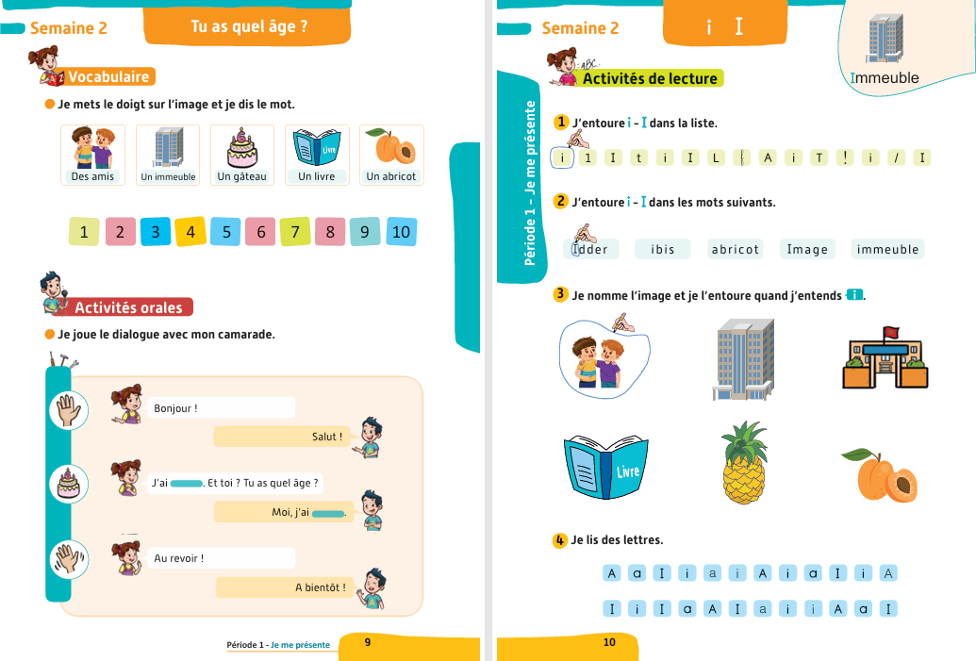
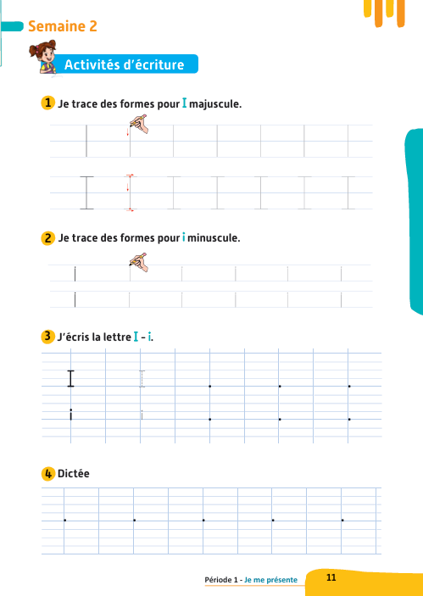
Pour l’enseignant
Contenus de la semaine 2

Slide 16
Séance 1
1. Rituel
Chanson : « La Rumba 1, 2, 3 ». - révision du vocabulaire.
2. Acte de parole
Tu as quel âge ?
3. Lecture
Reconnaître la lettre i en minuscule et en majuscule.
Lire la lettre i

Slide 17
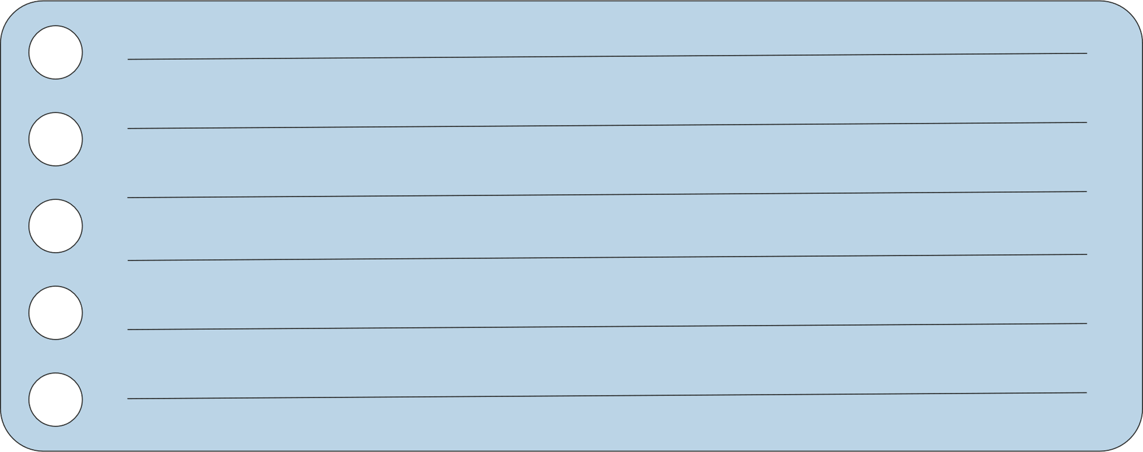

Pour l’enseignant
Objectifs des rituels
Réviser les mots du vocabulaire.
Chanter les nombres jusqu’à 10.

Slide 18

Bonjour les enfants. Nous allons commencer une nouvelle leçon de français.

Slide 19
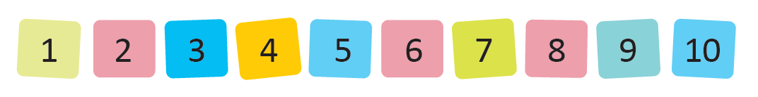
1. Rituel | 2. Acte de parole | 3. Lecture
Nous avons vu ces chiffres hier. Répétez après moi.

Slide 20
1. Rituel | 2. Acte de parole | 3. Lecture
Pour chaque chiffre, je vais désigner un élève pour le dire.
Quel est ce chiffre ?

Slide 21

1. Rituel | 2. Acte de parole | 3. Lecture
On va réécouter une chanson et on va chanter.

Slide 22

1. Rituel | 2. Acte de parole | 3. Lecture

Slide 23




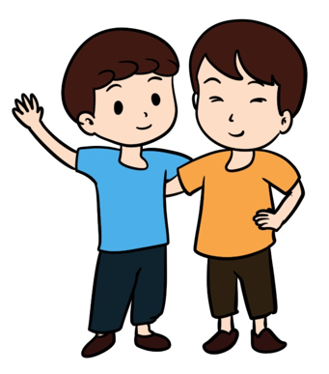
1. Rituel | 2. Acte de parole | 3. Lecture
Nous avons vu ces mots hier. Répétez après moi.
un abricot
Un livre
un gâteau
un immeuble
des amis

Slide 24
1. Rituel | 2. Acte de parole | 3. Lecture
Pour chaque image, je vais désigner un élève pour dire le mot.
Quel est ce mot ?

Slide 25
Séance 1
1. Rituel
Chanson : « La Rumba 1, 2, 3 ». - révision du vocabulaire.
2. Acte de parole
Tu as quel âge ?
3. Lecture
Reconnaître la lettre i en minuscule et en majuscule.
Lire la lettre i

Slide 26
Pour l’enseignant
Objectifs de l’activité
S’approprier l’acte de parole :
Tu as quel âge ?
Utiliser des outils de langue :
J’ai / Tu as

Slide 27



1. Rituels | 2. Acte de parole | 3. Lecture
  Nous allons réécouter le dialogue entre Karim et Rita.

Slide 28

1. Rituels | 2. Acte de parole | 3. Lecture
Première écoute (diffusion automatique).

Slide 29

1. Rituels | 2. Acte de parole | 3. Lecture
Je vais diffuser le dialogue une deuxième fois. Écoutez attentivement.

Slide 30
1. Rituels | 2. Acte de parole | 3. Lecture
Deuxième écoute (diffusion automatique).

Slide 31

1. Rituels | 2. Acte de parole | 3. Lecture
Rita dit « Tu as quel âge ? ».
Qui veut répéter ?
Tu as quel âge ?

Slide 32
1. Rituels | 2. Acte de parole | 3. Lecture
Que signifie « Tu as quel âge » en arabe ?
Tu as quel âge ?

Slide 33


1. Rituels | 2. Acte de parole | 3. Lecture
Karim dit : « J’ai huit ans. ».
Qui veut répéter ?
J’ai huit ans.

Slide 34
1. Rituels | 2. Acte de parole | 3. Lecture
Que signifie : « j’ai huit ans » en arabe ?
J’ai huit ans.

Slide 35


1. Rituels | 2. Acte de parole | 3. Lecture
Rita dit : « J’ai sept ans. ».
Qui veut répéter ?
J’ai sept ans.

Slide 36
1. Rituels | 2. Acte de parole | 3. Lecture
Que signifie : « j’ai sept ans » en arabe ?
J’ai sept ans.

Slide 37

1. Rituels | 2. Acte de parole | 3. Lecture
Je vais vous poser la question: « tu as quel âge ? »
Répondez en disant « J’ai …. ans. ».
Tu as quel âge ?

Slide 38
Séance 1
1. Rituel
Chanson : « La Rumba 1, 2, 3 ». - révision du vocabulaire.
2. Acte de parole
Tu as quel âge ?
3. Lecture
Reconnaître la lettre i en minuscule et en majuscule.
Lire la lettre i

Slide 39
Pour l’enseignant
Objectifs de l’activité
Reconnaître la lettre i en minuscule et en majuscule.
Lire la lettre i

Slide 40
1. Rituels | 2. Acte de parole | 3. Lecture
C’est la lettre i. Elle fait le son « i ».
Répétez après moi « i ».
i

Slide 41

1. Rituels | 2. Acte de parole | 3. Lecture
C’est la lettre i en majuscule.

Slide 42

1. Rituels | 2. Acte de parole | 3. Lecture
I - i
Qui veut répéter ?

Slide 43
1. Rituel | 2. Acte de parole | 3. Lecture
i comme dans immeuble.
Dans le mot immeuble, je vois la lettre i et j’entends le son « i ».
immeuble

Slide 44
1. Rituel | 2. Acte de parole | 3. Lecture
i comme dans ami.
Dans le mot ami, je vois la lettre i et j’entends le son « i ».
ami

Slide 45
1. Rituel | 2. Acte de parole | 3. Lecture
i comme dans abricot.
Dans le mot abricot, je vois la lettre i et j’entends le son « i ».
abricot

Slide 46


1. Rituel | 2. Acte de parole | 3. Lecture
Observez bien cette liste.

Slide 47
1. Rituel | 2. Acte de parole | 3. Lecture
Qui veut passer au tableau pour montrer la lettre i ?

Slide 48


1. Rituel | 2. Acte de parole | 3. Lecture
Repérez la lettre i dans la liste.

Slide 49
1. Rituel | 2. Acte de parole | 3. Lecture
Qui veut passer au tableau pour montrer la lettre i dans ce mot ?
livre

Slide 50
1. Rituel | 2. Acte de parole | 3. Lecture
Observez la lettre i dans le mot.
livre

Slide 51

1. Rituel | 2. Acte de parole | 3. Lecture
Qui veut passer au tableau pour montrer la lettre i dans ce mot ?

Slide 52

1. Rituel | 2. Acte de parole | 3. Lecture
Observez la lettre i dans le mot.

Slide 53
1. Rituel | 2. Acte de parole | 3. Lecture
Qui veut passer au tableau pour montrer la lettre i dans ce mot ?
souris

Slide 54

1. Rituel | 2. Acte de parole | 3. Lecture
Observez la lettre i dans le mot.
souris

Slide 55

1. Rituel | 2. Acte de parole | 3. Lecture
Prenez vos livrets et un crayon.
Si les élèves ne disposent pas de manuels, la leçon est terminée.

Slide 56
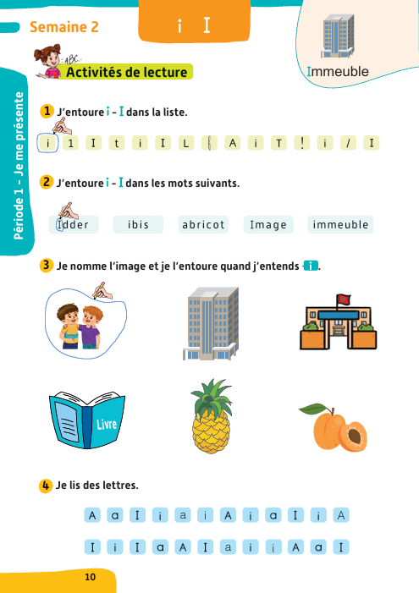
1. Rituel | 2. Acte de parole | 3. Lecture
Allez à la page 10.

Slide 57
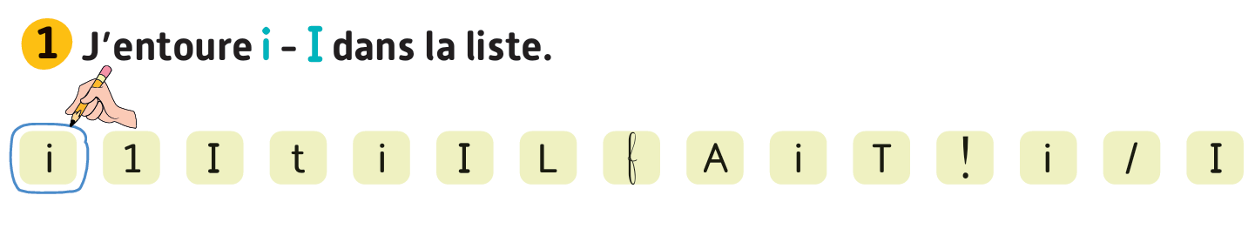
1. Rituel | 2. Acte de parole | 3. Lecture
Exercice 1 : j’entoure la lettre i comme dans l’exemple.
Je vais circuler entre les rangs pour vous aider.

Slide 58

1. Rituel | 2. Acte de parole | 3. Lecture
Exercice 1. Correction

Slide 59
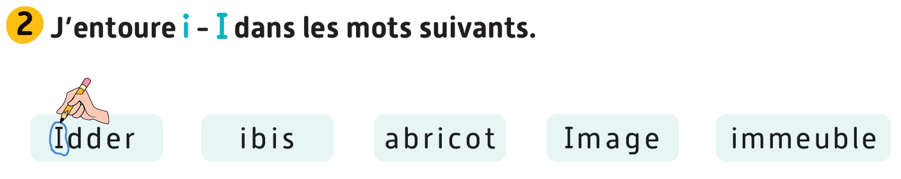
1. Rituel | 2. Acte de parole | 3. Lecture
Exercice 2 : j’entoure la lettre i comme dans l’exemple.
Je vais circuler entre les rangs pour vous aider.

Slide 60
1. Rituel | 2. Acte de parole | 3. Lecture
Exercice 2. Correction

Slide 61

C’est le moment de l’étoile.
Le gagnant de l’étoile est : [nom de l’élève]
Moment de l’étoile

Slide 62



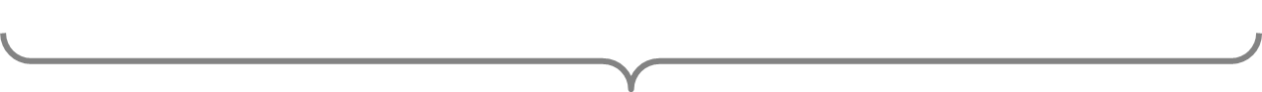

Qui peut me dire pourquoi [prénom] a obtenu l’étoile ?

Slide 63
La séance d’aujourd’hui est terminée. À demain !

